Slide 1
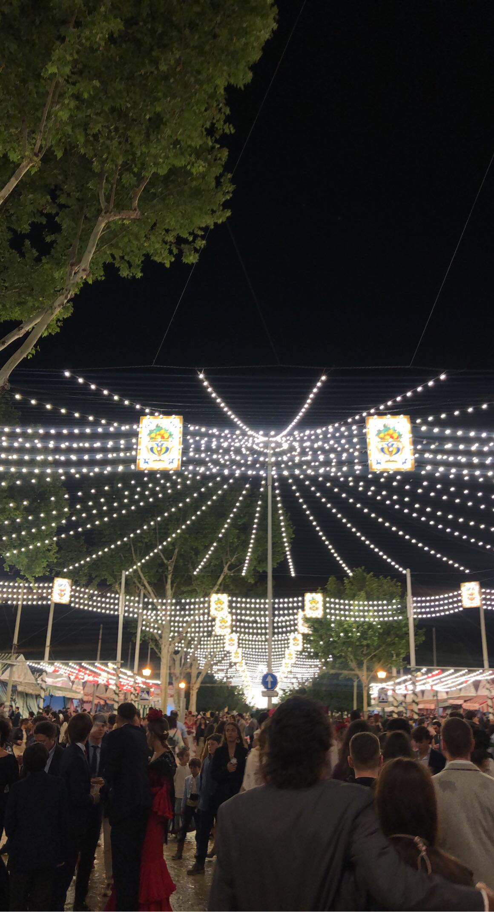
Työharjoittelu Espanjassa
Sevilla 4.4.-27.5.2022

Slide 2
Tutkinnon osat, jotka suoritin
Sosiaalinen vahvistaminen ja osallisuuden tukeminen
- Ammatissa ulkomailla

Slide 3
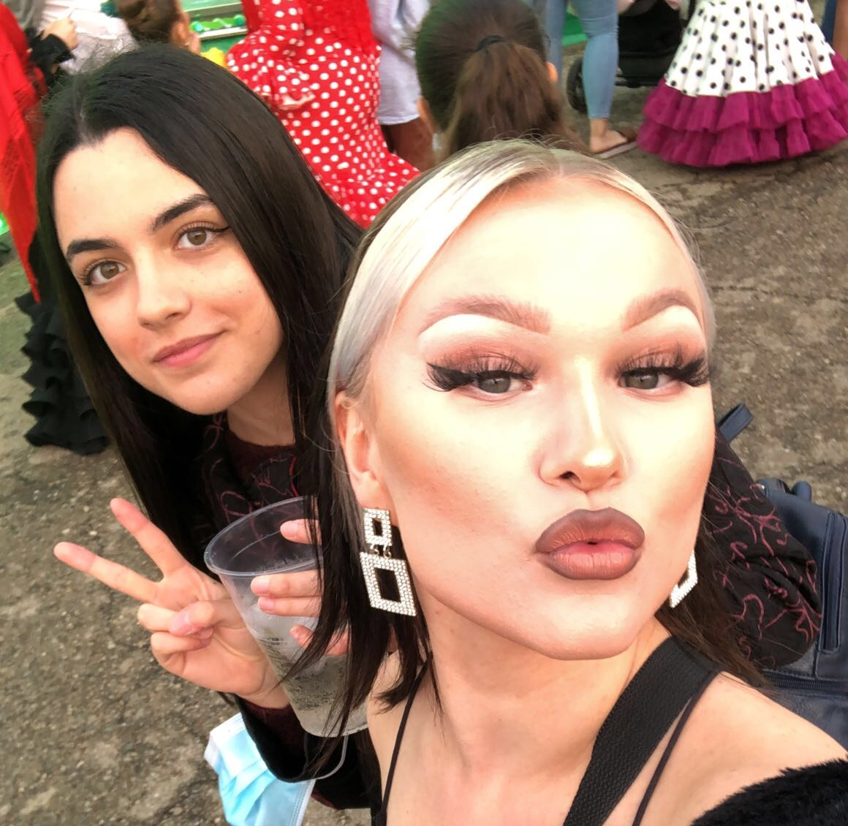
Asuminen
Allianssin kautta, soluasunto

Slide 4
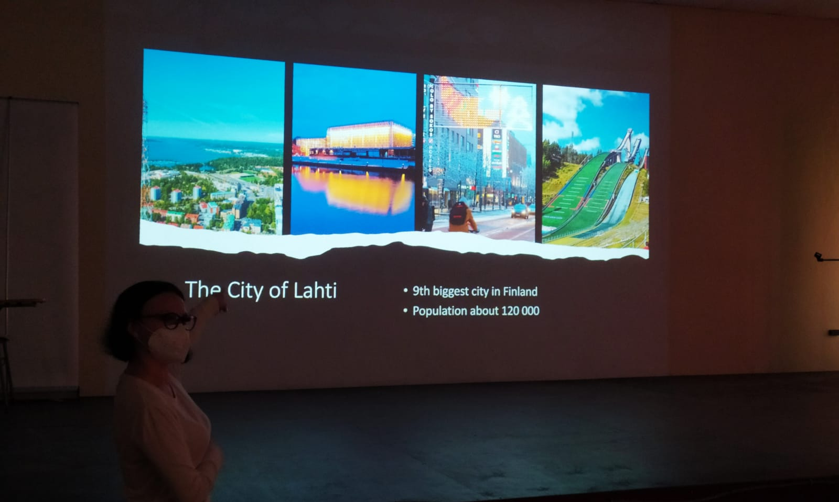
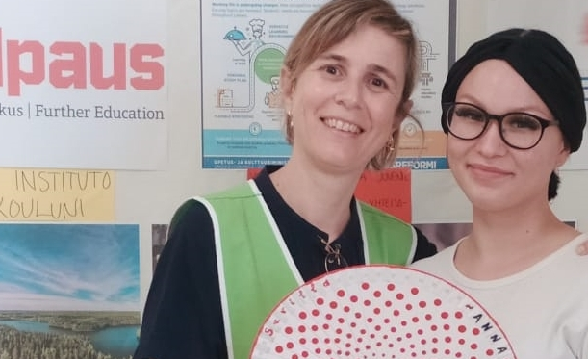
Työpaikka
CEEE Directora Mercedes Sanroma
Erityiskoulu, jossa on kehitysvammaisia ja neurologisista vammoista kärsiviä 3-21 vuotiaita lapsia ja nuoria
Mitä tein?

Slide 5
Tutkinnon osan suorittaminen eri maassa oli
-Erilaista, kulttuurin vaikutus nuorisotyöhön suuri
-Kielimuuri suurin haaste

Slide 6
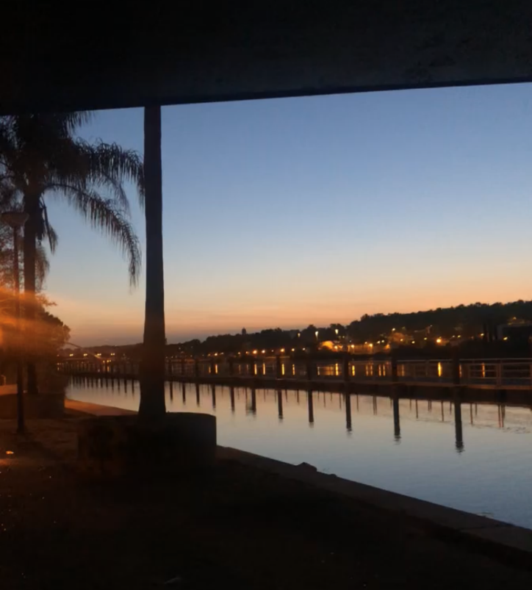
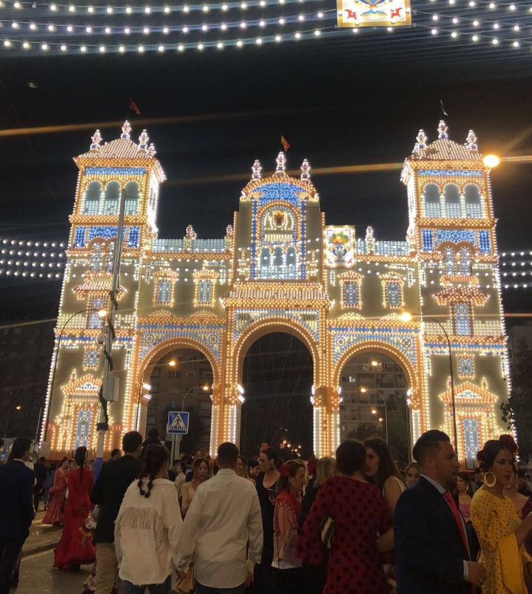
Elämäni jakson aikana
-Kulttuurishokki
-Uudet tuttavuudet, sosialisoituminen
-Sää
-Semana Santa
-Feria

Slide 7
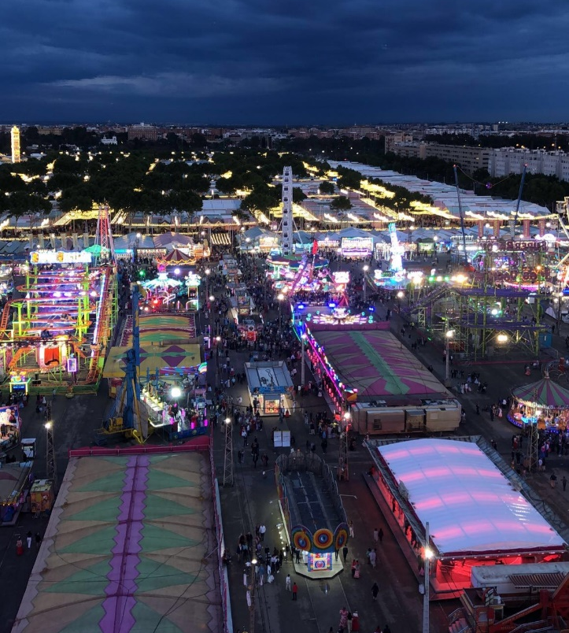
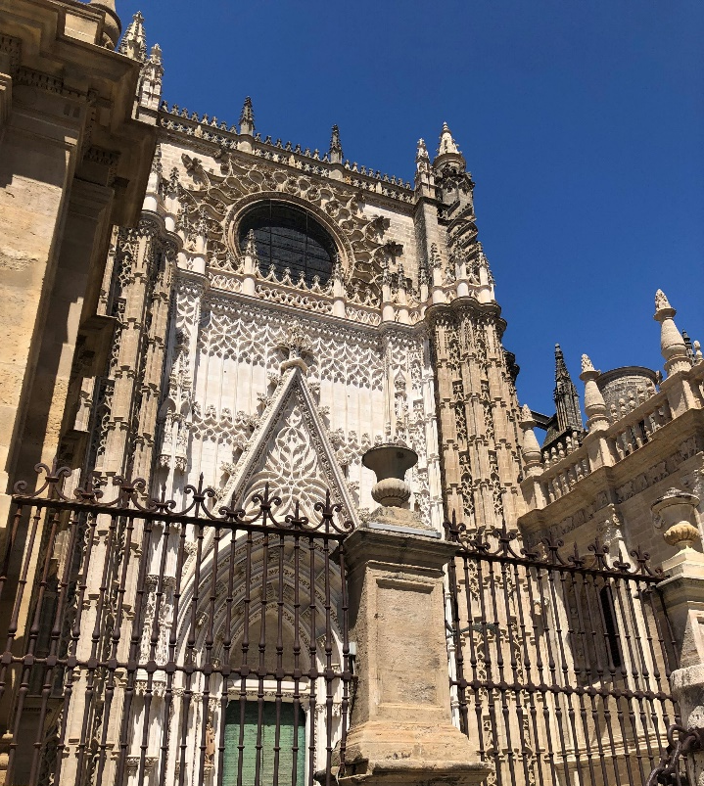
Opin
Alastani
Kehitysvammaisten kanssa yleisestä toimimisesta
Miten eri kulttuuri vaikuttaa nuorisotyöhön
Itsestäni
Olemaan itsevarmempi ja rohkeampi
Luottamaan kykyihini
Tykkääväni työstä vammaisten kanssa

Slide 8
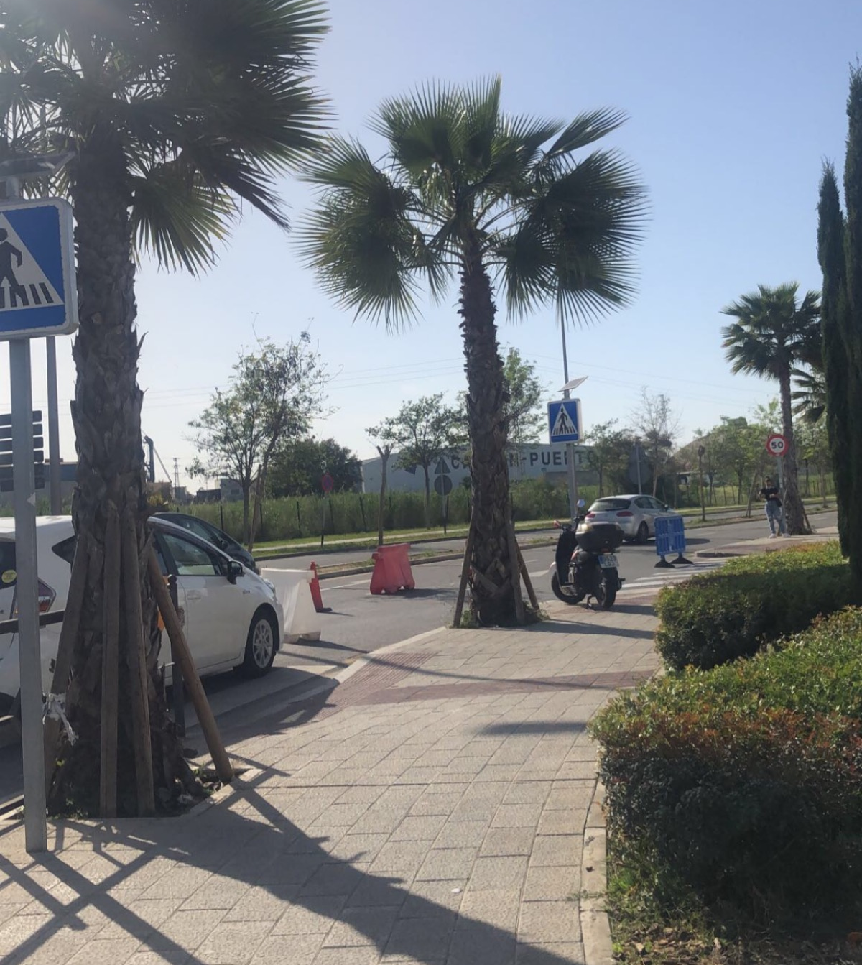
Ohjeita opiskelijoille, jotka miettivät lähtemistä kv-jaksolle
Älä yliajattele liikaa
Ota mahdollisuudet vastaan
Tutustu uuteen kulttuuriin
Suosittelen kaikille, joilla on intoa ja rohkeutta lähteä!

